Slide 1
Premiers pas avec Python
Université de Mostaganem — Dr. Madani BELACEL
TP 01 | BELACEL Madani | ENS Mostaganem
INF-ENS1 TP01 • Diapositive 1/9
Notes:
TP 01 : Algorithmique
Module ENS
Dr. BELACEL Madani — Université de Mostaganem
Année 2026-2027

Slide 2
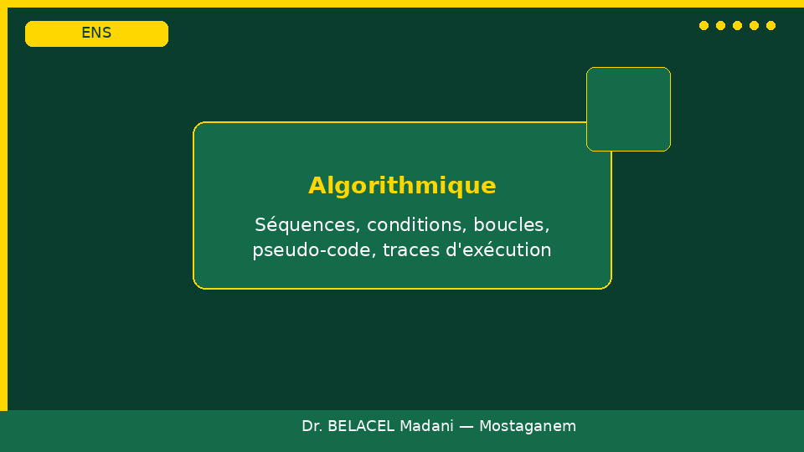
Objectifs
Université de Mostaganem — Dr. Madani BELACEL
🎯 Installer Python
🎯 Écrire un premier script
🎯 Utiliser print() et input()
🎯 Manipuler variables
🎯 Opérations arithmétiques
INF-ENS1 TP01 • Diapositive 2/9
Notes:
TP 01 — Diapo 2/9
Algorithmique
Séquences, conditions, boucles, pseudo-code, traces d'exécution

Slide 3
Ex.1 — Premier script
Université de Mostaganem — Dr. Madani BELACEL
1️⃣ presentation.py
1️⃣ Afficher nom/prénom/groupe
1️⃣ Utiliser print()
INF-ENS1 TP01 • Diapositive 3/9
Notes:
TP 01 — Diapo 3/9
Algorithmique
Séquences, conditions, boucles, pseudo-code, traces d'exécution

Slide 4

Ex.2 — Variables
Université de Mostaganem — Dr. Madani BELACEL
2️⃣ int, float, str, bool
2️⃣ F-string
2️⃣ Fonction type()
INF-ENS1 TP01 • Diapositive 4/9
Notes:
TP 01 — Diapo 4/9
Algorithmique
Séquences, conditions, boucles, pseudo-code, traces d'exécution

Slide 5
Ex.3 — Opérations
Université de Mostaganem — Dr. Madani BELACEL
3️⃣ Somme, différence, produit
3️⃣ Division / puissance
3️⃣ Gestion division par zéro
INF-ENS1 TP01 • Diapositive 5/9
Notes:
TP 01 — Diapo 5/9
Algorithmique
Séquences, conditions, boucles, pseudo-code, traces d'exécution

Slide 6
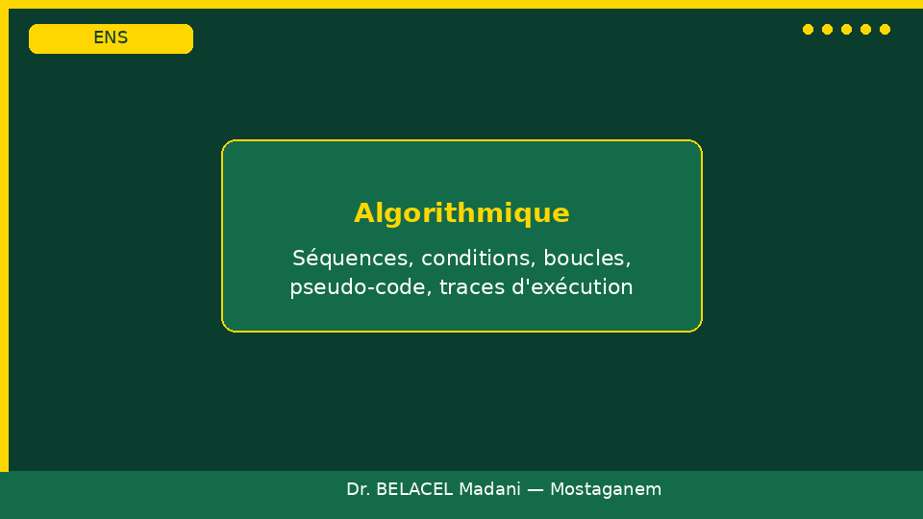
Ex.4 — Convertisseur
Université de Mostaganem — Dr. Madani BELACEL
4️⃣ °C → °F et Kelvin
4️⃣ Affichage 2 décimales
INF-ENS1 TP01 • Diapositive 6/9
Notes:
TP 01 — Diapo 6/9
Algorithmique
Séquences, conditions, boucles, pseudo-code, traces d'exécution

Slide 7
Ex.5-6 — Moyenne + Défi
Université de Mostaganem — Dr. Madani BELACEL
5️⃣ Moyenne de 3 notes
5️⃣ Admis/ajourné
5️⃣ Calculatrice pédagogique
INF-ENS1 TP01 • Diapositive 7/9
Notes:
TP 01 — Diapo 7/9
Algorithmique
Séquences, conditions, boucles, pseudo-code, traces d'exécution

Slide 8
Grille évaluation
Université de Mostaganem — Dr. Madani BELACEL
📊 Installation 20%
📊 Syntaxe 20%
📊 Variables 20%
📊 Opérations 20%
📊 Rendu 20%
INF-ENS1 TP01 • Diapositive 8/9
Notes:
TP 01 — Diapo 8/9
Algorithmique
Séquences, conditions, boucles, pseudo-code, traces d'exécution

Slide 9
Conclusion
Université de Mostaganem — Dr. Madani BELACEL
✅ Python installé ✓
✅ Bases acquises ✓
✅ Prochain TP: conditions
INF-ENS1 TP01 • Diapositive 9/9
Notes:
TP 01 — Diapo 9/9
Algorithmique
Séquences, conditions, boucles, pseudo-code, traces d'exécution

